Slide 1
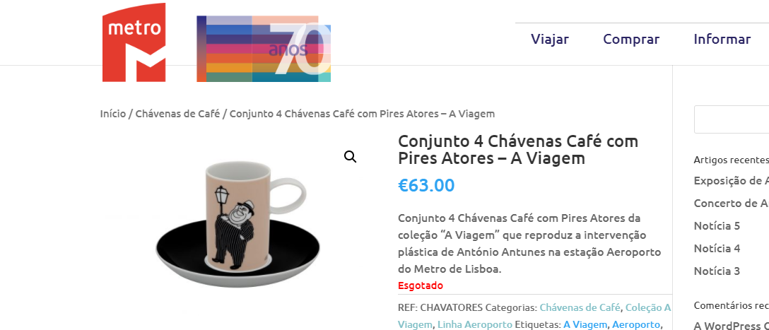
O Primeiro contacto com marca
Rápido acesso ao carrinho
Encomenda a partir de catálogo
Estrutura em árvore com acesso a todas as categorias
Acesso à área cliente
Tabs de acesso aos produtos ML
Rápido acesso a ”todos os mercados”
Pesquisa por artigo

Slide 2

O Header apresenta todas as suas funcionalidades de uma forma mais simples e “clean”.
Pré-vizualização do carrinho
Atalhos de acesso à área cliente
Possibilidade de pesquisar em qualquer momento os artigos por categoria, tipo de produto, etc

Slide 3
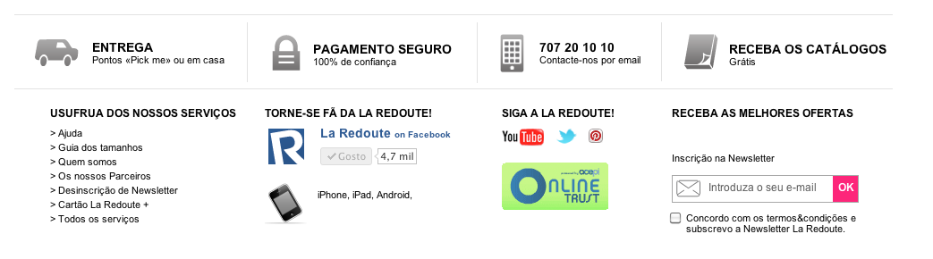
E-store – Footer
No footer o visitante pode encontrar informações sobre os principais serviços do Metr
Destaque ao principais serviços
Pagamento seguro
Nº contacto Metro
Pedido de catálogo
Links de acesso rápido a serviços/informações
Integração das redes sociais

Slide 4
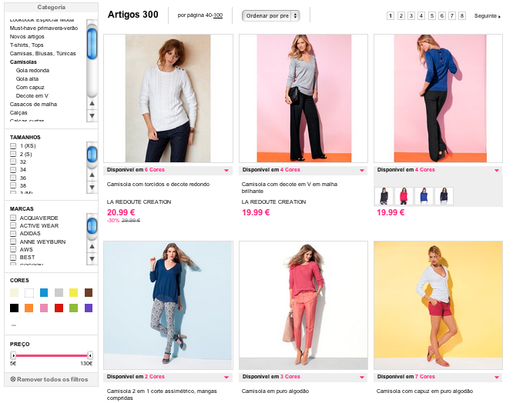
É através das páginas com a listagem de produtos que o cliente tem o primeiro contacto com os produtos Metro.
Nº artigos por página
Ordernar por preço
Acesso a todas subcategorias
Navegação entre páginas
Filtro categoria
Pré-vizualização do produto possibilidade de alteração
Filtro por linha de produto
Filtro por produto
Filtro por preço

Slide 5
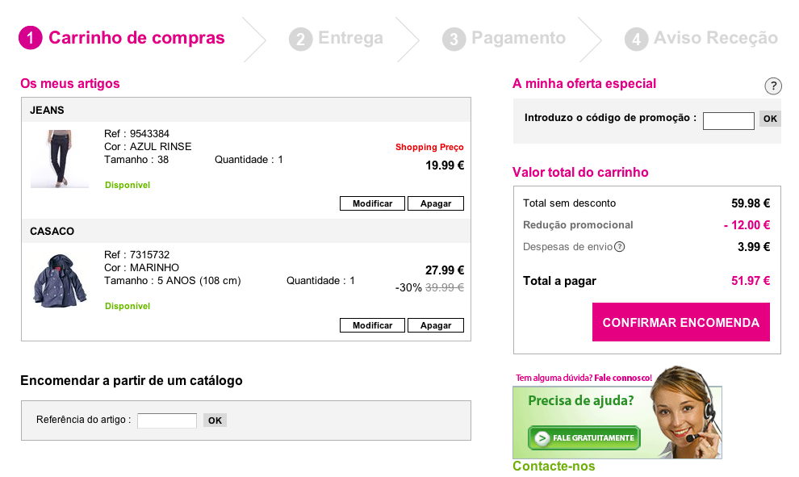
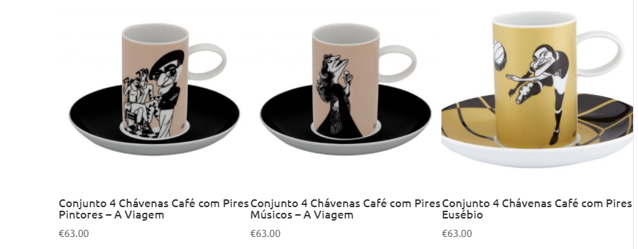
A página do carrinho é uma das mais sensiveís para o cliente no seu processo de decisão de compra. O Metro deverá apresentar assim, um design limpo e simples com intuito de facilitar todo o processo
Identificação de etapa
Introdução do código promocional
Listagem de artigos com possibilidade de alteração/remoção
Valores da encomenda
Encomenda através de referência catálogo

Slide 6
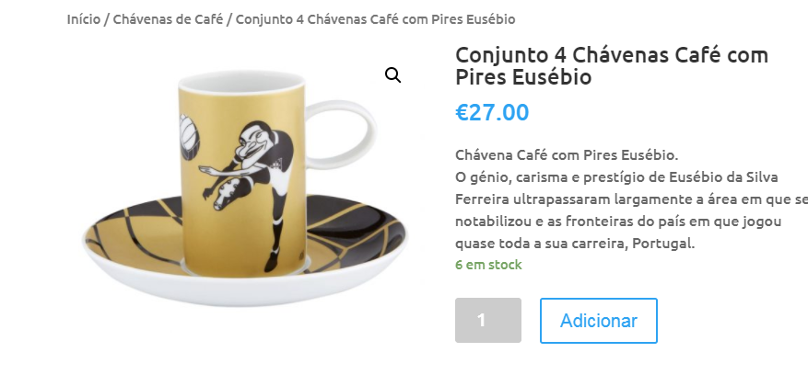
E-store – Página produto
Descrição detalhada do produto
Configuração do produto
Acesso à disponibilidade
Identificação do preço
Adicionar ao carrinho
Configuração da quantidade
Adicionar à lista de favoritos/partilha na redes sociais
Informação sobre os serviços
Imagens alternativas com possibilidade de zoom
Cross selling

Slide 7


